Slide 1




Omställningsarbetet i Västra Götaland
GITS
Jan Eriksson, programchef omställningen

Slide 2
Omställningsarbetet i Västra Götaland
Nära vård
Digitalisering i praktiken inom vård och omsorg
Jan Eriksson
Programchef
2019-05-28

Slide 3
Varför ställa om?

Slide 4

Vi måste ställa om för att
möta patienternas och invånarnas behov och förväntningar
möta de ökade vårdbehov som följer med en förändrad demografi
klara kompetensförsörjningen när vårdbehov ökar till följd av förändrad demografi och medicinsk utveckling
klara ekonomin

Slide 5
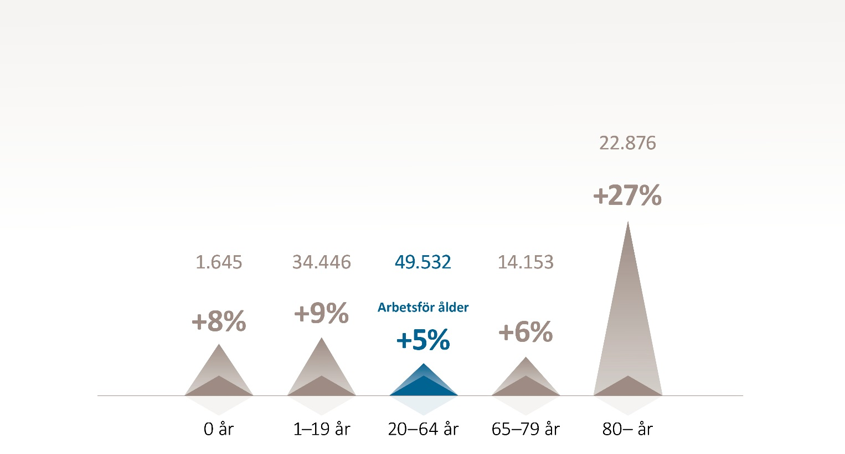
Klara vårdbehov och kompetensförsörjning när demografin ändras
Förändring i procent
i olika åldersgrupper
i VGR 2017 – 2025

Slide 6

Omställningens riktning och områden
Vi ska skapa största möjliga värde för patienterna/invånarna, givet de tillgängliga resurserna
Utveckla och stärka den nära vården
Koncentrera vård för bättre kvalitet och tillgänglighet
Öka användandet av digitala vårdformer och tjänster
Fokusera på kvalitetsdriven verksamhetsutveckling
Utvecklingsplan för hälso- och sjukvård för barn och unga

Slide 7
Omställningens riktning och områden
Vi ska skapa största möjliga värde för patienterna/invånarna, givet de tillgängliga resurserna
Utveckla och stärka den nära vården
Koncentrera vård för bättre kvalitet och tillgänglighet
Öka användandet av digitala vårdformer och tjänster
Fokusera på kvalitetsdriven verksamhetsutveckling
Utvecklingsplan för hälso- och sjukvård för barn och unga

Slide 8
Strategi och handlingsplan
Regionfullmäktige fastställde strategin för omställningen av hälso- och sjukvården i Västra Götalandsregionen den 16 maj 2017
HSS fastställde den 12 juni 2018 en reviderad handlingsplan för 2018-2019

Slide 9
Åtgärder inom nära vård
Mobil närvård
Samverkan vid utskrivning från sluten hälso- och sjukvård
Samordningsfunktion VG
Hemsjukvårdsläkarteam
Närsjukvårdsteam
Införa, stabilisera,
samverka, utveckla

Slide 10
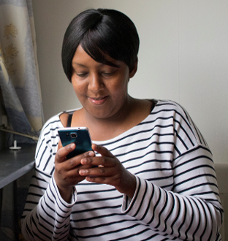

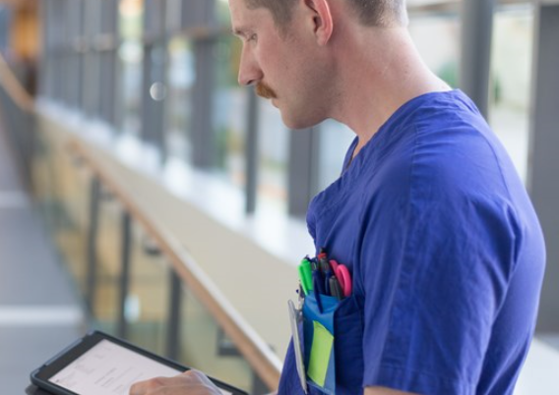

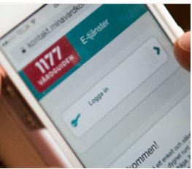

Sex prioriterade digitala invånartjänster
Digitala vårdmöten
”Egenmonitorering”
Vårdexpressen
Stöd och behandling, SOB
1177
Webbtidbok
Digitala tjänster i kontakten med invånare och patienter

Slide 11


Status för de sex prioriterade invånartjänsterna
Närhälsan
Sjukhus
Digitala vårdmöten
15 verksamheter klara
30 nya under april/maj
Införandetakten
tredubblad 1 april
Implementering sker enligt
verksamhetsbehov
Egenmonitorering
Piloter för KOL, IBD pågår. Nya piloter är på gång.
Utredning slutlig lösning med Millenium pågår
Vårdexpressen
Piloter Närhälsan hösten 2019. Utveckling och breddinförande 2020
Stöd och behandling
Införande av iKBT i Närhälsan Q1 2020
Efterfrågan styr införandet. Projektet utbildar i SoB så att fler kan designa stöd/stödprogram
1177 Första linjens vård
Förslag beslut juni 2019: 1177 Vårdguiden ”en väg in” digitalt
Pilot för video, chatt, symtomguide på 1177 Vårdguiden på telefon startar 2019
Webbtidbok
Införs i Närhälsan (Asynja Vipsh) under Q2 2019
Införs på sjukhusen (Elvis) under 2020
Centralt stöd till förvaltningarna / Koncernstab Hälso-och sjukvård samt VGR IT.
Ansvarig på sjukhusen för respektive tjänst
Inriktningen är att digitala invånartjänster ersätts som fysisk kontakt. Utredningar görs för specifika fall

Slide 12
Mobil närvård
Initialt projekt avslutat
Uppmuntrande resultat

Slide 13
Vilka är resultaten av fungerande mobil närvård?

Slide 14
Vilka är resultaten av fungerande mobil närvård? ¹⁾
Påtagligt ökad nöjdhet och livskvalitet för patienter och anhöriga
Medarbetarna ser goda resultat och förbättrad arbetsmiljö
Tydliga och väsentliga förbättringar av resursutnyttjandet
Dokumenterade vinna-vinna förhållanden för samtliga inblandade parter
Dag Norén, April 2019
Källor: Enkätundersökningar patientperspektiv,
medarbetarperspektiv hösten 2018,
patientkartläggningar inom olika områden

Slide 15
Samverkan vid utskrivning från sluten hälso- och sjukvård
Arbetet hittills med den nya samverkansprocessen har varit framgångsrikt
Fortsatta förbättringar – bl.a. med stöd av digitala planeringsmöten – är möjliga

Slide 16
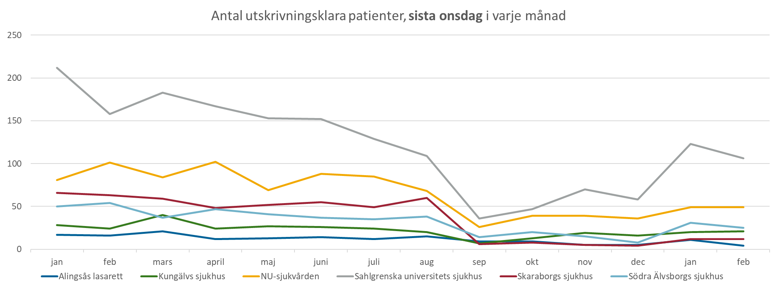
Utskrivningsklara patienter 2018-19

Slide 17
Andel planerade distansmöten i SAMSA per månad 2018

Slide 18
Beslut 16 maj 2019
Digitala vårdmöten ska vara första alternativ vid planeringsmöten inför utskrivning
Ett uppdrag ges till samtliga delregionala vårdsamverkans-organisationer att, med stöd av SAMSA-förvaltningen, samordna och koordinera genomförandet
Ska vara fullt infört senast vid utgången av 2019

Slide 19
Digitala vårdmöten
I avvaktan på breddinförande av Millenium har systemet Visiba Care upphandlats i Västra Götalandsregionen
En hel vårdprocess för digitala vårdmottagningar via mobilapplika­tionen ”Mitt Vårdmöte”
En tjänst som är en säker, CE-märkt medicinteknisk produkt och följer PDL och GDPR
Breddinförande pågår i ökad takt

Slide 20
Monitorering i hemmen
Ett antal pilotprojekt ska genomföras 2019 – 2020
Ta tillvara erfarenheterna av monitorering KOL och IBD
Kan breddinföras när Millenium har införts i södra delen av Västra Götaland under 2021
Samarbetet mellan kommunerna och den regionalt finansierade hälso- och sjukvården är mycket viktigt

Slide 21
Samordningsfunktion VG
En funktion för samordning för de mest komplext sjuka patienterna
Modell ska testas i två pilotprojekt
bas vårdcentralerna i Alingsås och Lerum (Vårdsamverkan SAMLA)
bas nod Mark och Svenljunga (Vårdsamverkan Södra Älvsborg)
Förbättra samordning för patienter med komplexa behov
Målgrupp, patienter där professionen bedömer att behov av samordning finns
Kan utvecklas mer med digitala vårdtjänster

Slide 22
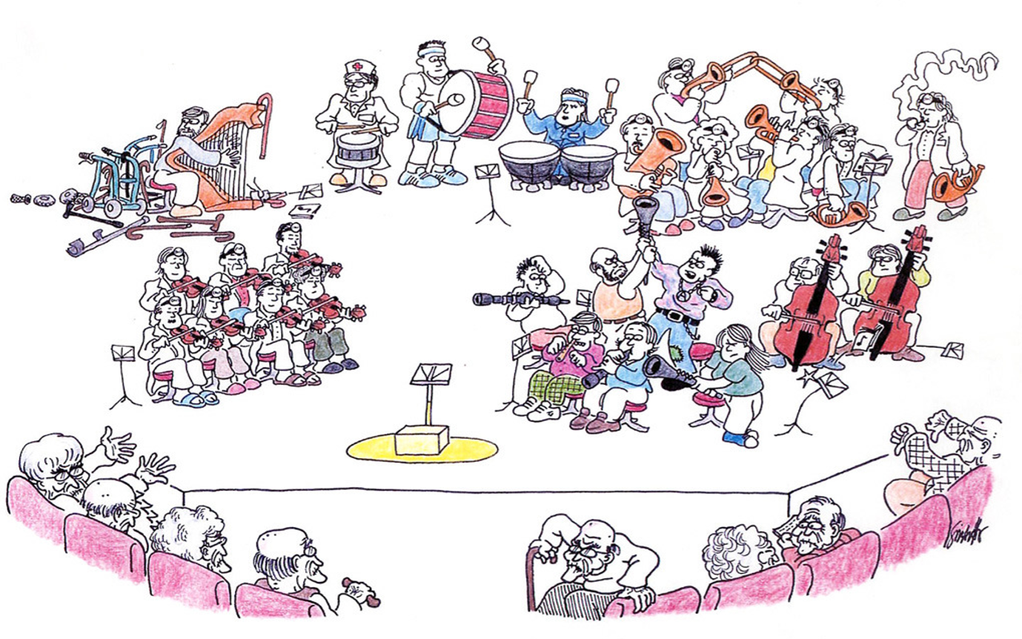
Källa: Ulla Gurner, Äldrecentrum

Slide 23
Plan
Plan
Plan
Plan
Plan
Plan
Plan
Källa: Ulla Gurner, Äldrecentrum

Slide 24
Nära vård och digitalisering i praktiken
Med digitala vårdmöten och monitorering av patienter och brukare i deras hem kan den nära vården byggas ut ännu mer
Viktigt med samordning mellan olika aktörer
Välfärdstekniskt centrum etableras – Västkom och VGR

Slide 25
Villkor, förutsättningar och stöd
Koncernkontoret måste ”ta bort snubbeltrådar och farthinder”
Verksamheterna behöver etablera sina strukturer för bidrag, mottagande och genomförande
Samarbetet kommuner – VGR måste stärkas
Arbetet med nära vård kan fortsätta utvecklas med digitalisering och digitala invånartjänster

Slide 26
TACK!
För mer information, titta gärna in på
https://www.vgregion.se/vardskiftet

